Slide 1

Division des Ouvrages d’Art
Elargissement du Pont Passerelle « Al Brëck » à Luxembourg

Slide 2
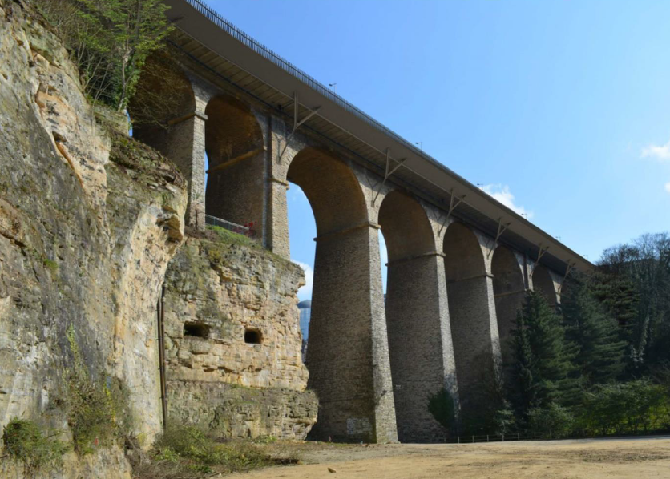
Rappel des objectifs
Dans le cadre du projet de modernisation du réseau de transport en commun dans la Ville de Luxembourg, lequel intègre la réalisation d’un tram, il a été décidé d’aménager une voie de bus supplémentaire sur le Pont Passerelle leur permettant de circuler dans le sens de la ville vers la gare, tout en assurant le maintien des 2 voies de circulation actuelles dans le sens de la gare vers la ville.
Cette modernisation inclut également le maintien et l’amélioration des conditions de circulation en toute sécurité tant des vélos que des piétons sur tout le long de l’ouvrage côté amont, ainsi que le maintien de la circulation des piétons sur le trottoir aval.
De ce fait, l’élargissement du trottoir côté amont a pour objectif de placer de façon déportée une large bande de 4.50 m réservée aux cyclistes, combinée avec une bande réservée aux piétons y compris les personnes à mobilité réduite PMR et de libérer l’espace occupé actuellement par la piste cyclable pour les besoins de la nouvelle voie de bus.

Slide 3
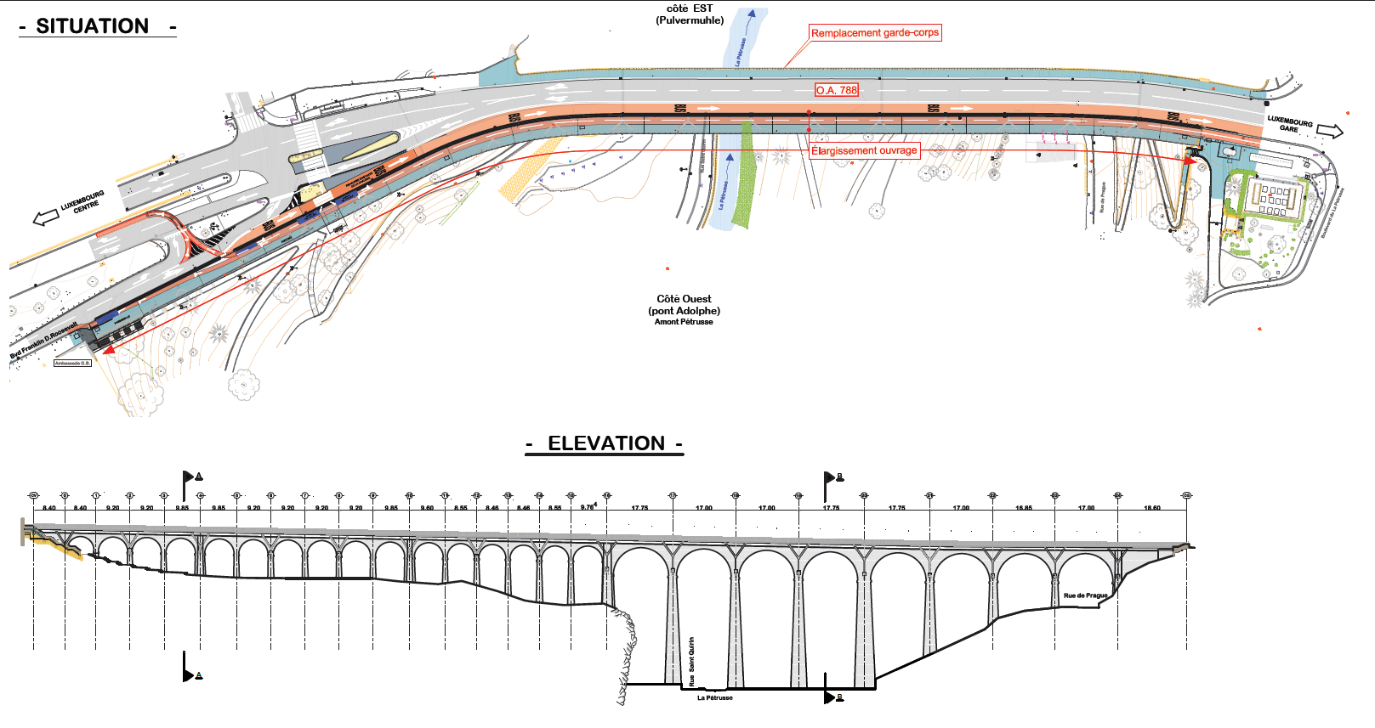
Adaptation en matière des transports publics à partir du 3 novembre 2019
Situation projetée après élargissement
Elargissement du Pont Passerelle « Al Bréck » à Luxembourg
3

Slide 4
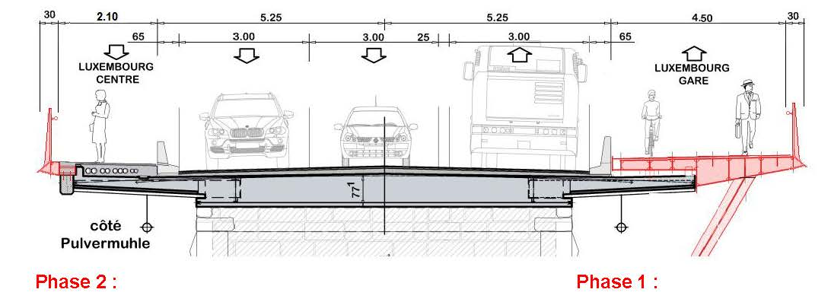
Adaptation en matière des transports publics à partir du 3 novembre 2019
Gabarits routiers du Pont Passerelle après l’élargissement
4.74
2.95
2.95
3.05
Elargissement du Pont Passerelle « Al Bréck » à Luxembourg
4

Slide 5
Adaptation en matière des transports publics à partir du 3 novembre 2019
Gabarit mobilité douce : cyclistes 2.56m et piétons 2.18m
Elargissement du Pont Passerelle « Al Bréck » à Luxembourg
5

Slide 6
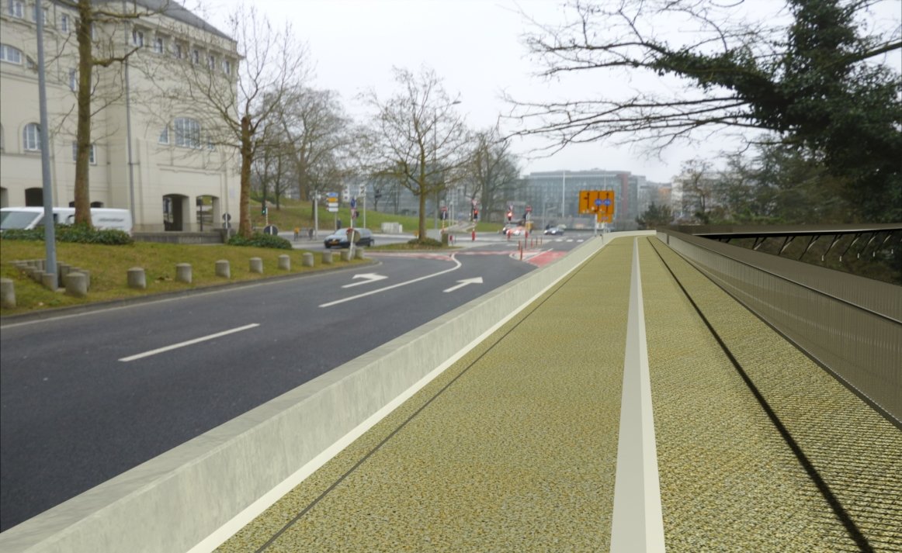
Images de synthèse
Image 1: Vue sur trottoir depuis côté ville, vers côté gare
Séparation physique piétons/cyclistes
Bordure trapézoïdale
Hauteur: 4 cm
Elargissement du Pont Passerelle « Al Bréck » à Luxembourg
6

Slide 7
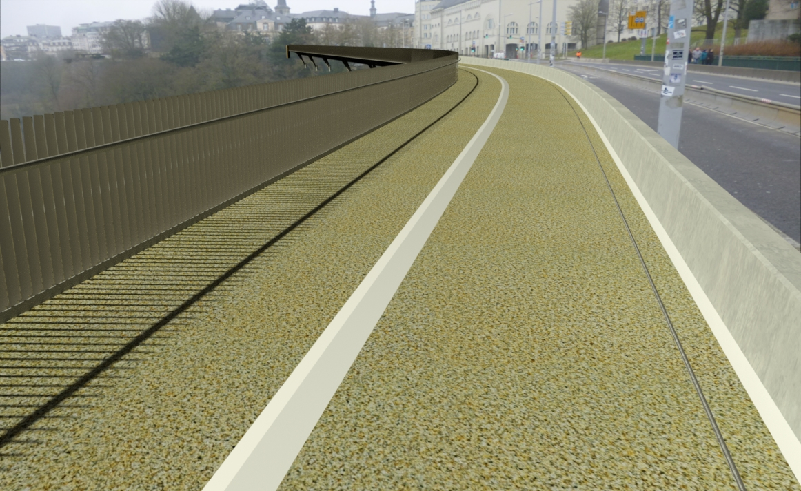
Images de synthèse
Image 2: Vue sur trottoir depuis côté gare, vers côté ville
Elargissement du Pont Passerelle « Al Bréck » à Luxembourg
7

Slide 8
Conception du nouveau garde-corps
Elargissement du Pont Passerelle « Al Bréck » à Luxembourg
8

Slide 9
Conception du nouveau garde-corps
Elargissement du Pont Passerelle « Al Bréck » à Luxembourg
9

Slide 10
Système anti-suicide provisoire incorporé au garde-corps amont et aval
Partie 1: Garde-corps final en hauteur de 1,30m
Partie 2: Situation au-dessus du Skatepark – garde-corps provisoire en hauteur de 2,65m, avec protections latérales aux extrémités
Partie 3: Garde-corps final en hauteur de 1,30m au-dessus de la végétation
Elargissement du Pont Passerelle « Al Brëck » à Luxembourg
10

Slide 11
Planning des travaux
Début des travaux : 1 octobre 2018
Mise en service nouvelle voie bus : 3 novembre 2019
Pour permettre la mise en service de la nouvelle voie bus, l’organisation des travaux a été optimisée, notamment par:
la poursuite des travaux pendant le congé collectif d’été 2019
la réalisation de certains travaux pendant la nuit
la poursuite des travaux pendant la plupart des samedis de l’année 2019
Mise à disposition du trottoir élargi : début 2020
Fin prévisible des travaux : fin 2020
Budget total des travaux et études: 9,1 mio €
Elargissement du Pont Passerelle « Al Bréck » à Luxembourg
11

Slide 12
Téléchargement du dossier sur mmtp.gouv.lu
Elargissement du Pont Passerelle « Al Bréck » à Luxembourg
12

